Slide 1
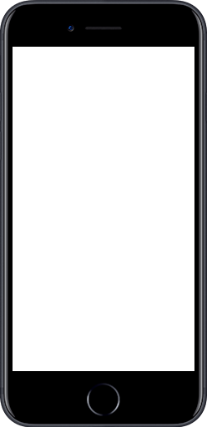
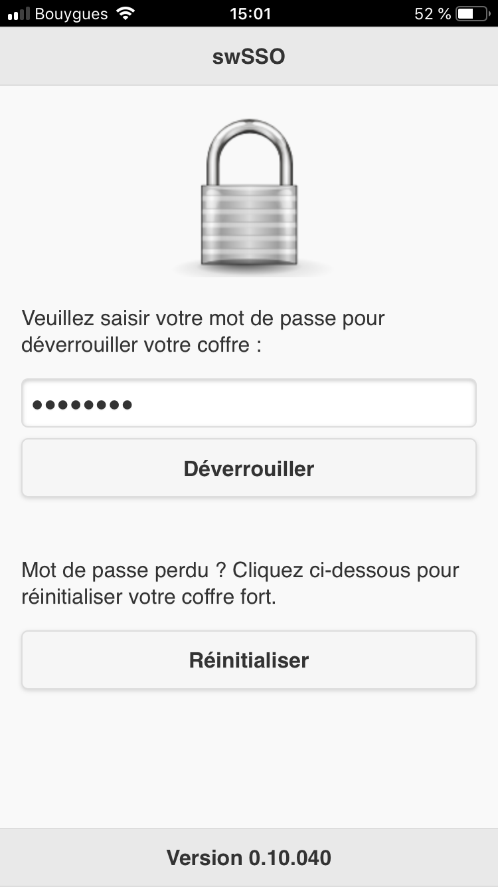

swSSOMobile

Slide 2
Lancer swSSO Mobile pour la 1ère fois
Utiliser swSSO Mobile pour se connecter à une application

Slide 3
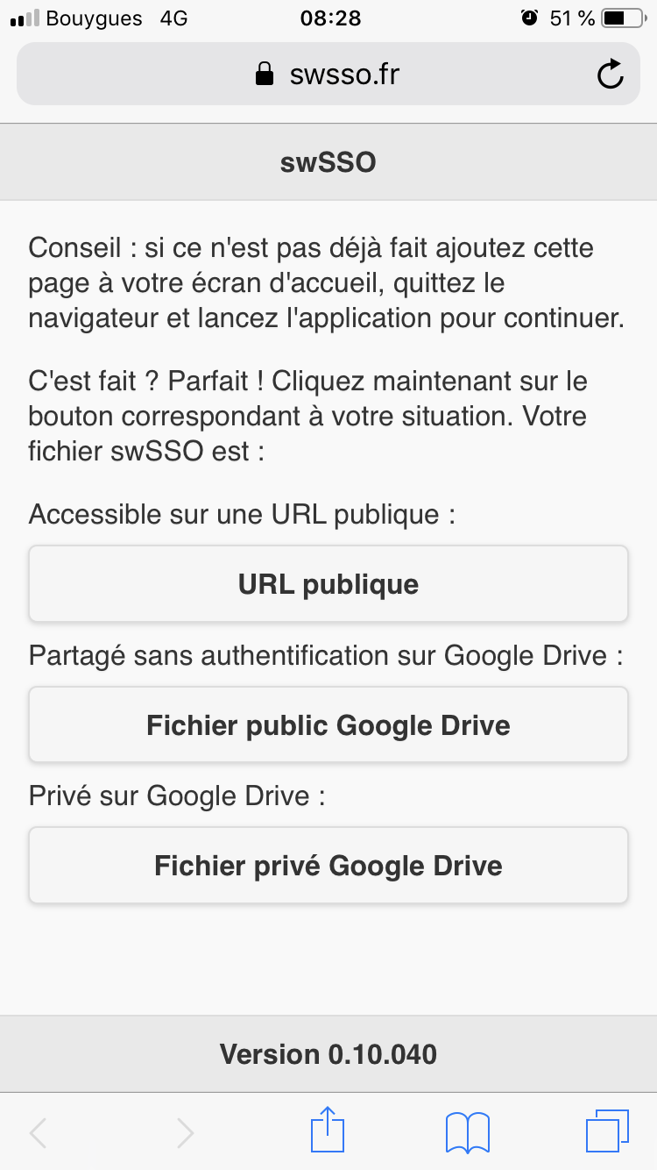
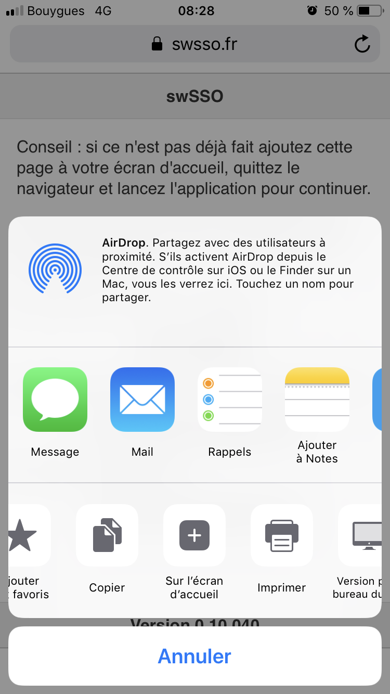
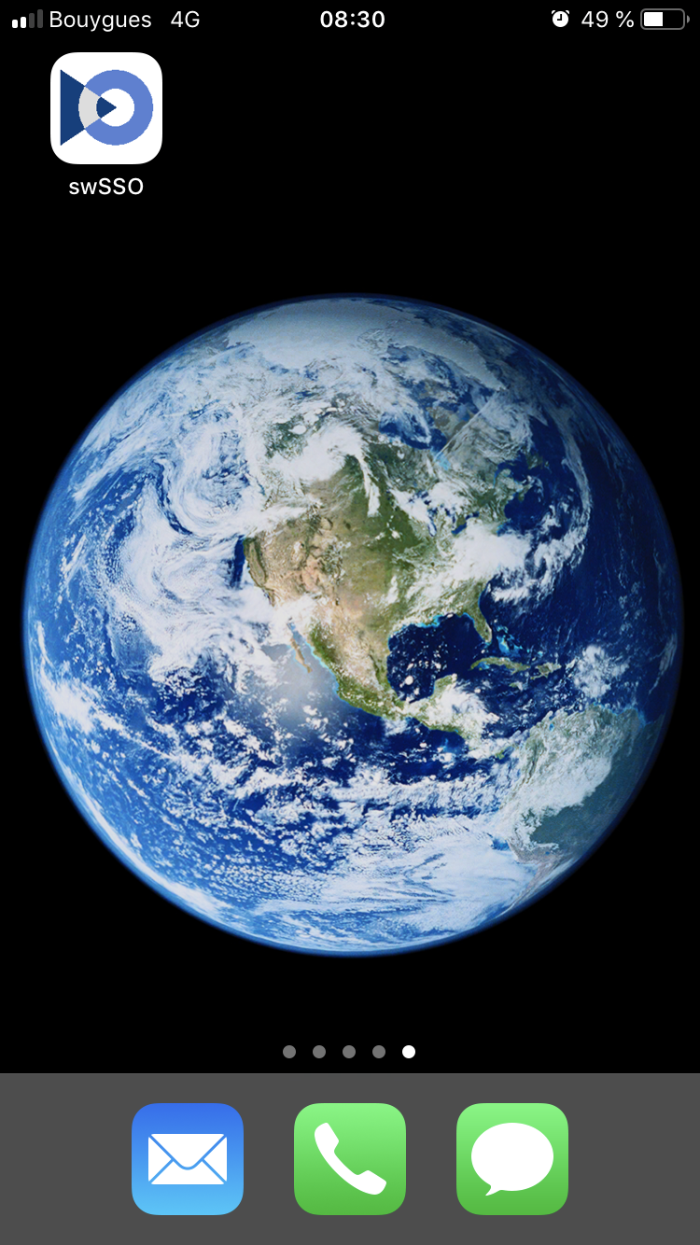
Accéder à l’URL https://www.swsso.fr/mobile
Cliquer sur le bouton
Choisir « Sur l’écran d’accueil » puis valider l’ajout à l’écran d’accueil.
Quitter le navigateur.
Cliquer sur swSSO.

Slide 4
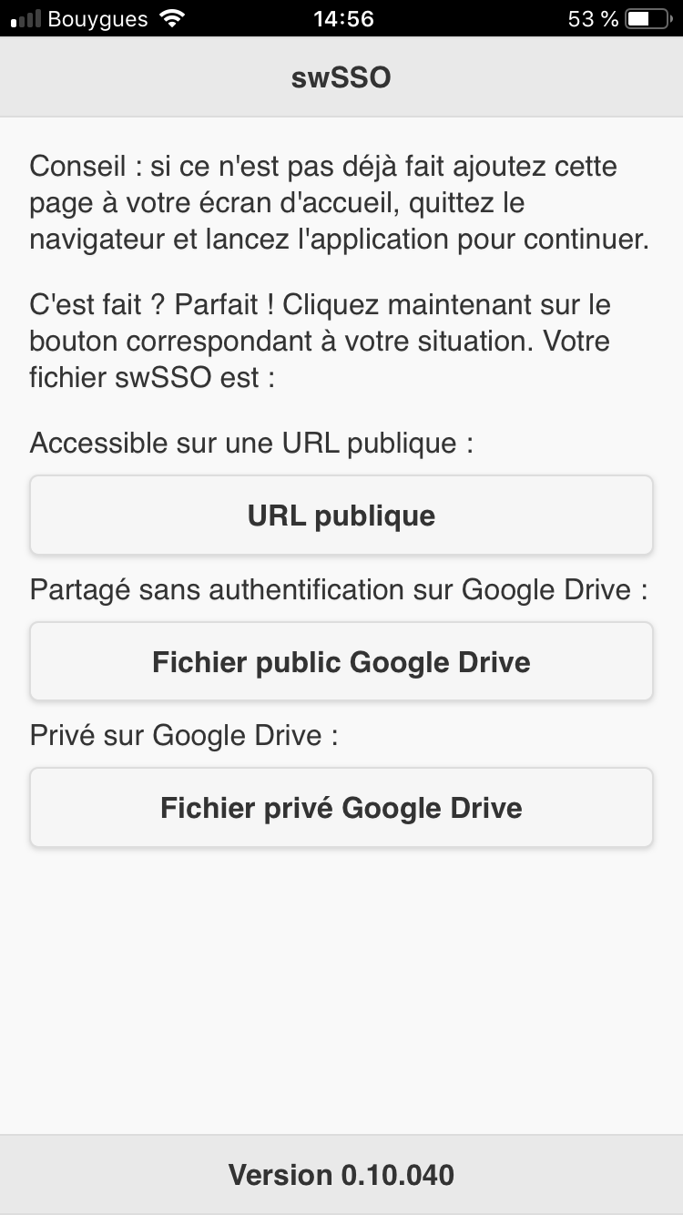
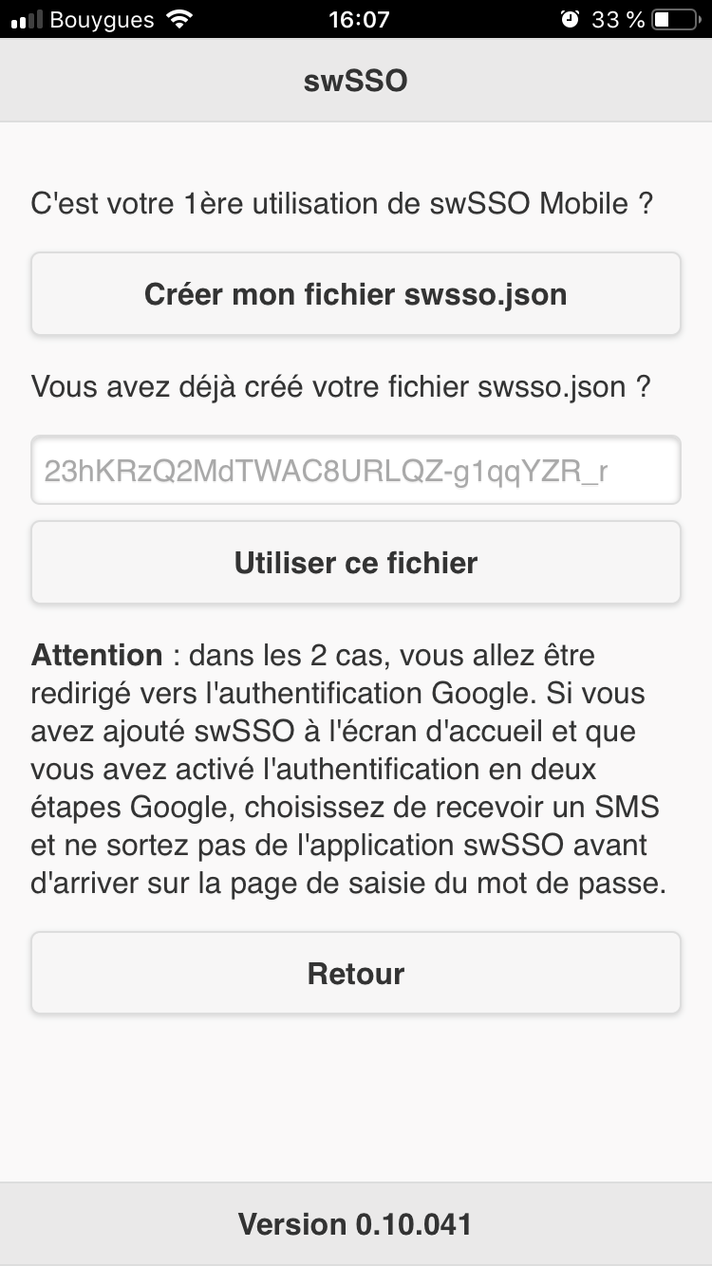
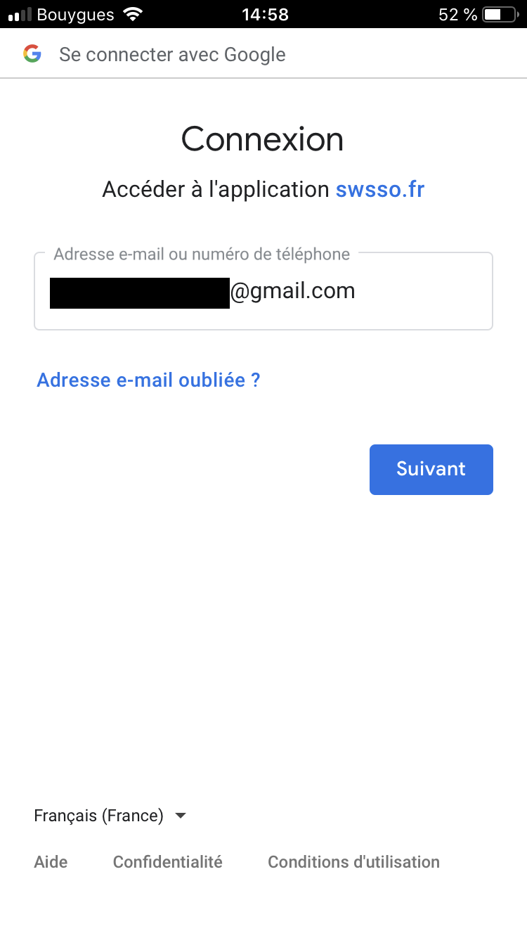
Choisir « Fichier privé Google Drive ».
Choisir « Créer mon fichier swsso.json »
Vous êtes ensuite redirigé vers l’authentification Google.
Saisir votre adresse e-mail Google puis cliquer sur le bouton « Suivant ».

Slide 5
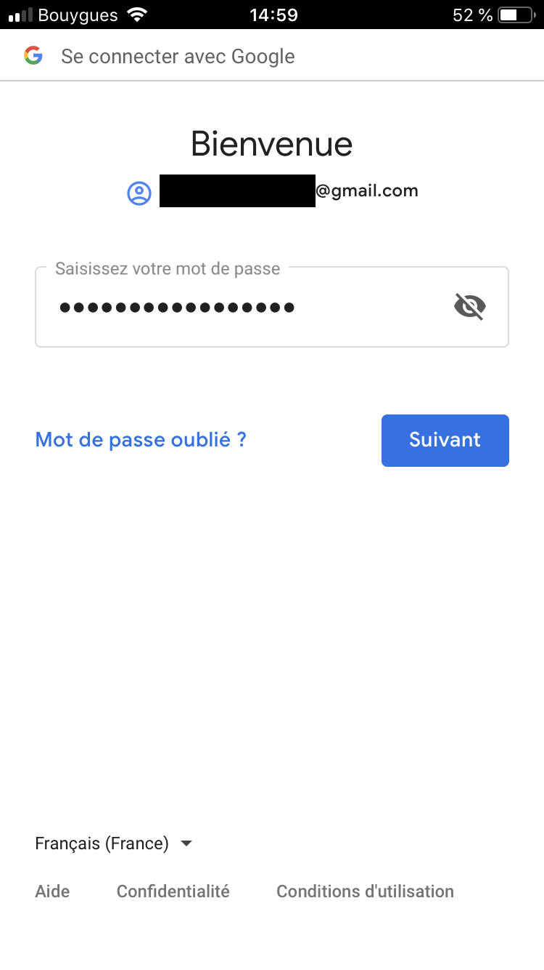
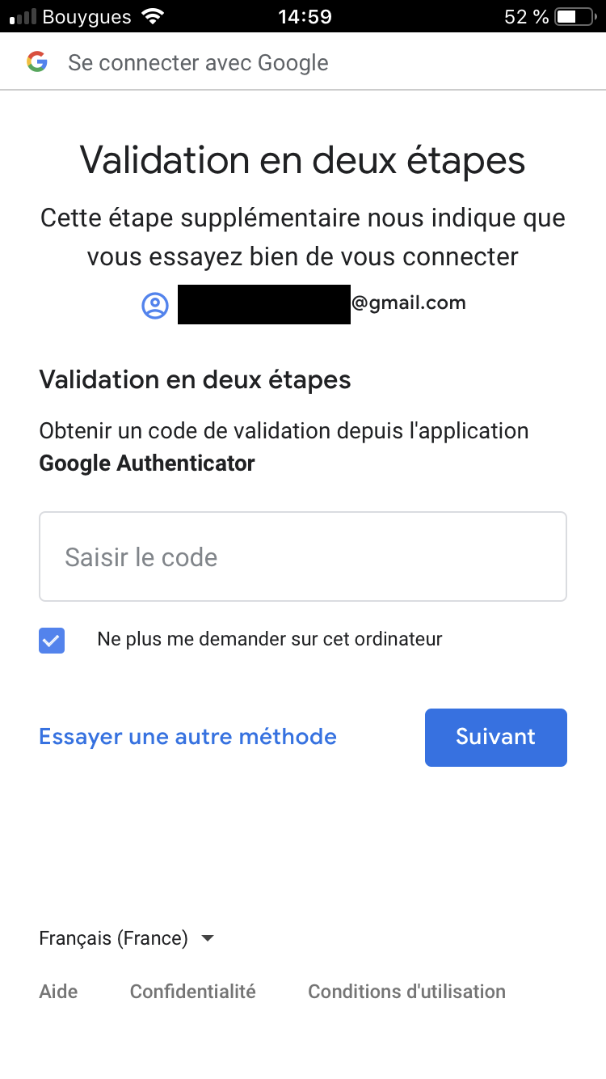
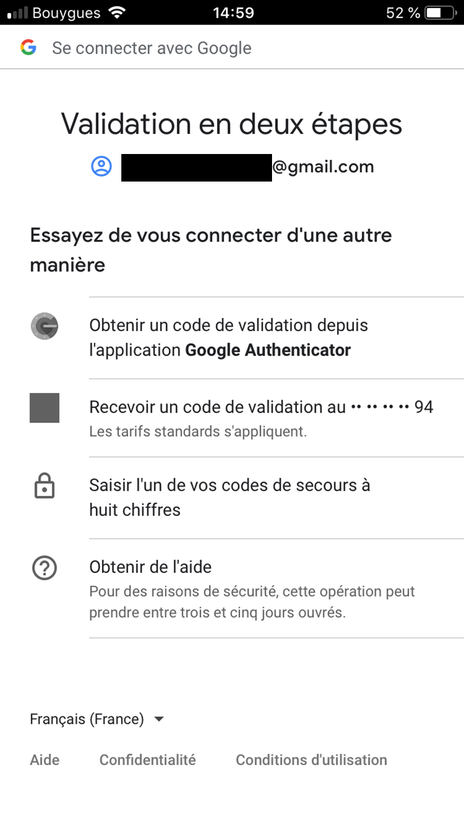
Saisir votre mot de passe puis cliquer sur le bouton « Suivant »
Si vous avez activé la validation en deux étapes et que vous utilisez habituellement l’application Google Authenticator, cliquer sur « Essayer une autre méthode » pour demander à recevoir le code de validation par SMS.
Choisir « Recevoir un code de validation ».

Slide 6
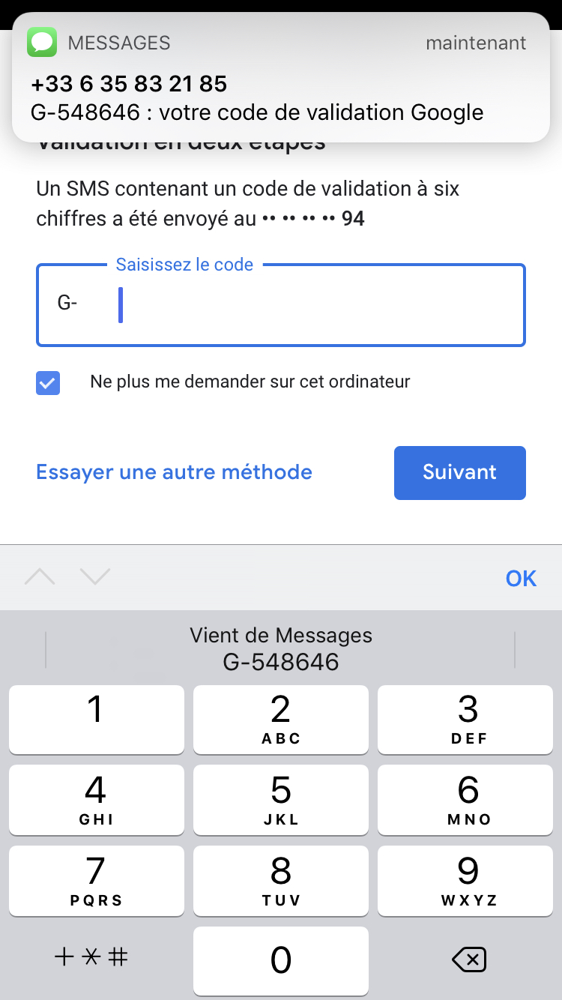
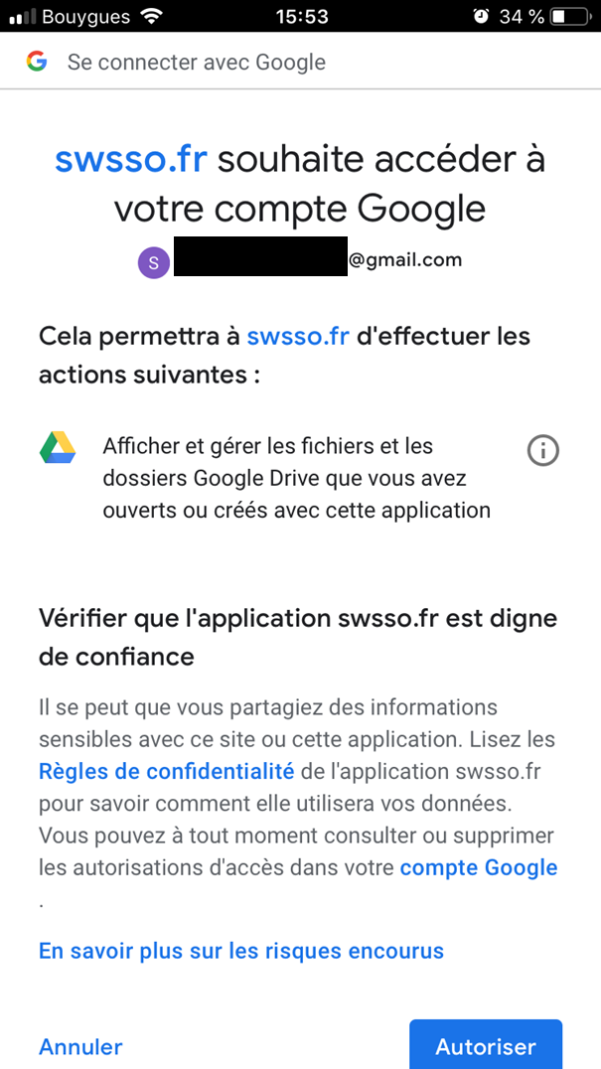
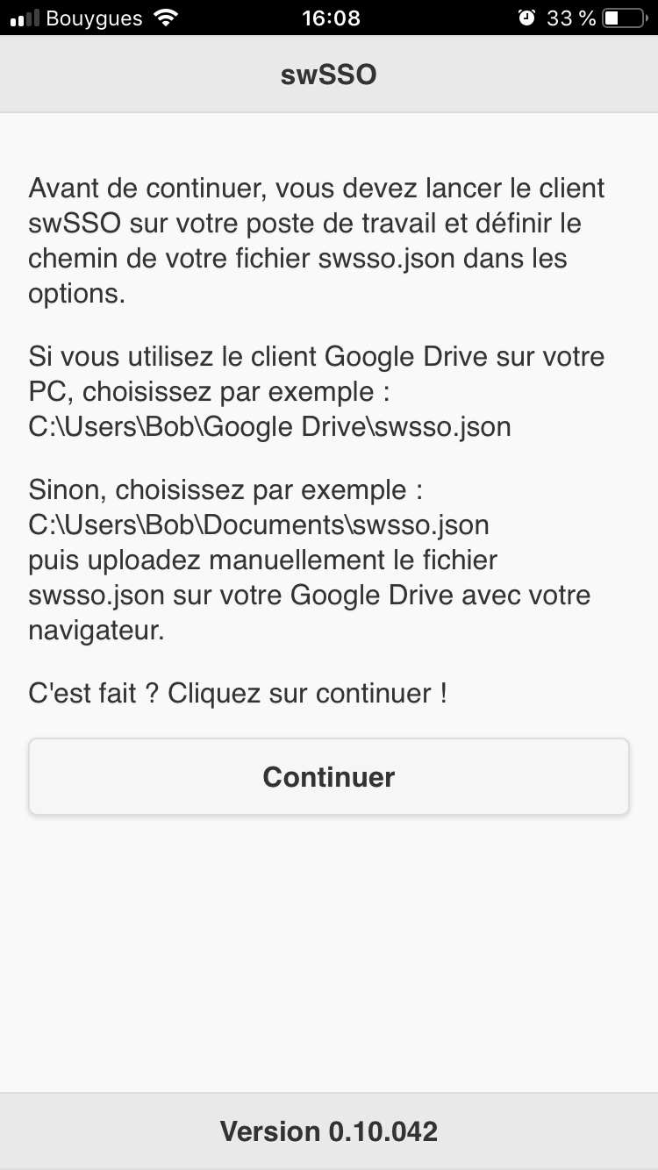
A réception du SMS, cliquer sur « Vient de Message… » pour copier automatiquement le code reçu puis cliquer sur le bouton « Suivant ».
Cliquer sur le bouton « Autoriser ».
Suivre les instructions : réaliser les actions demandées sur votre PC (cf. page suivante) avant de continuer.

Slide 7
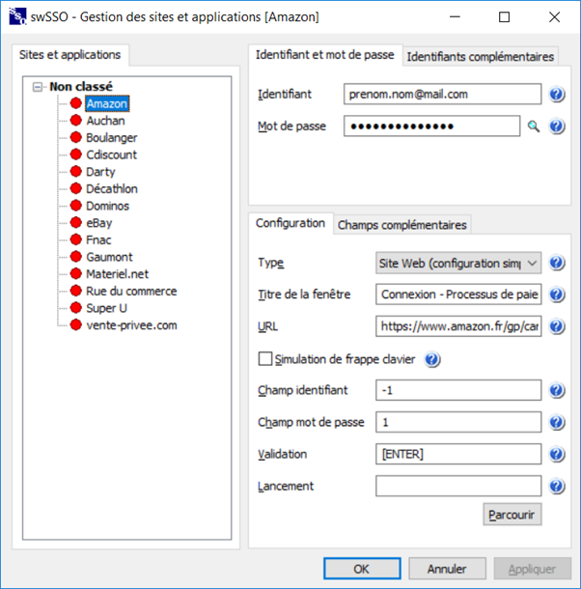
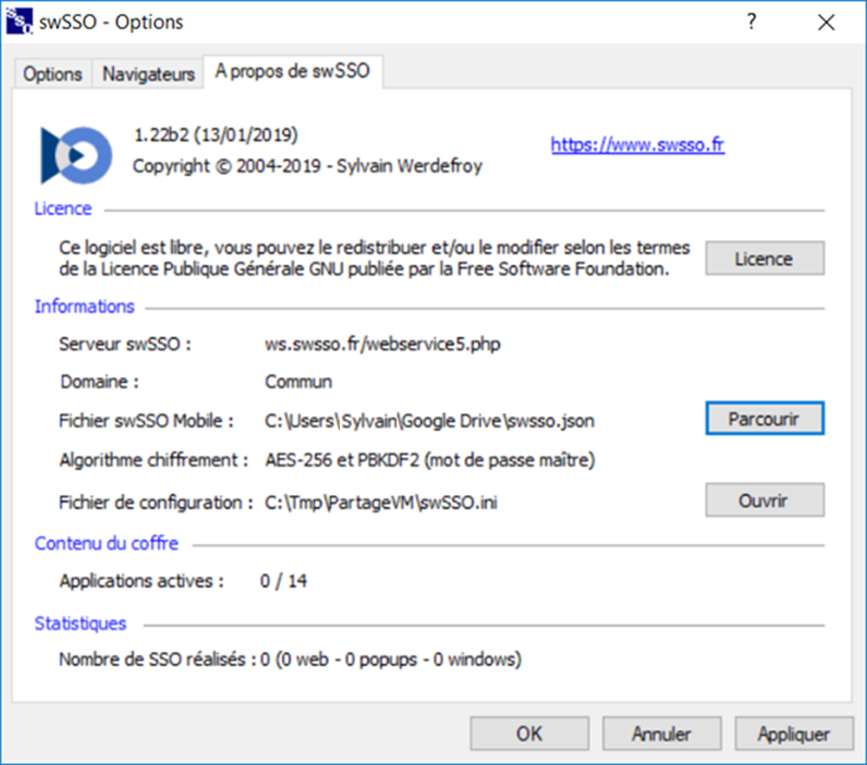
Dans les options de swSSO, utilisez le bouton « Parcourir » pour positionner le fichier swSSO Mobile dans votre Google Drive. Ce fichier avec l’extension .json constitue votre coffre fort de mots de passe : il est est protégé avec les mêmes mécanismes de sécurité que le fichier .ini et contient la liste de vos applications, identifiants et mots de passe.
Tout comme votre fichier.ini, le fichier .json est mis à jour à chaque modification réalisée dans la fenêtre de gestion des sites et applications.

Slide 8
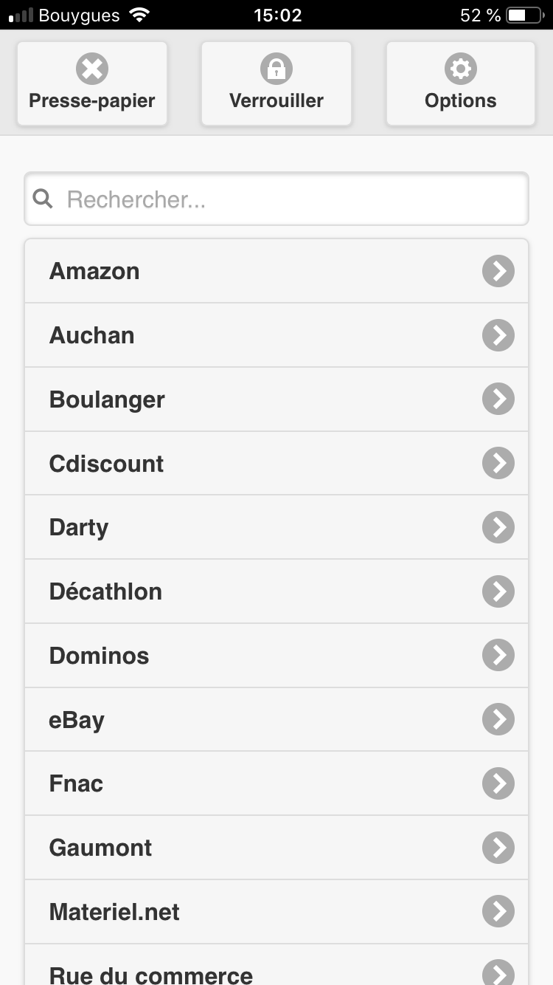
Une fois votre fichier swsso.json publié sur votre Google Drive, cliquer sur continuer.
Saisir votre mot de passe maître swSSO et cliquer sur le bouton « Déverrouiller ».
La liste de vos applications s’affiche.

Slide 9
Lancer swSSO Mobile pour la 1ère fois
Utiliser swSSO Mobile pour se connecter à une application

Slide 10
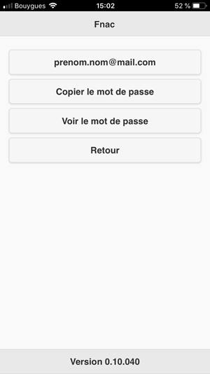
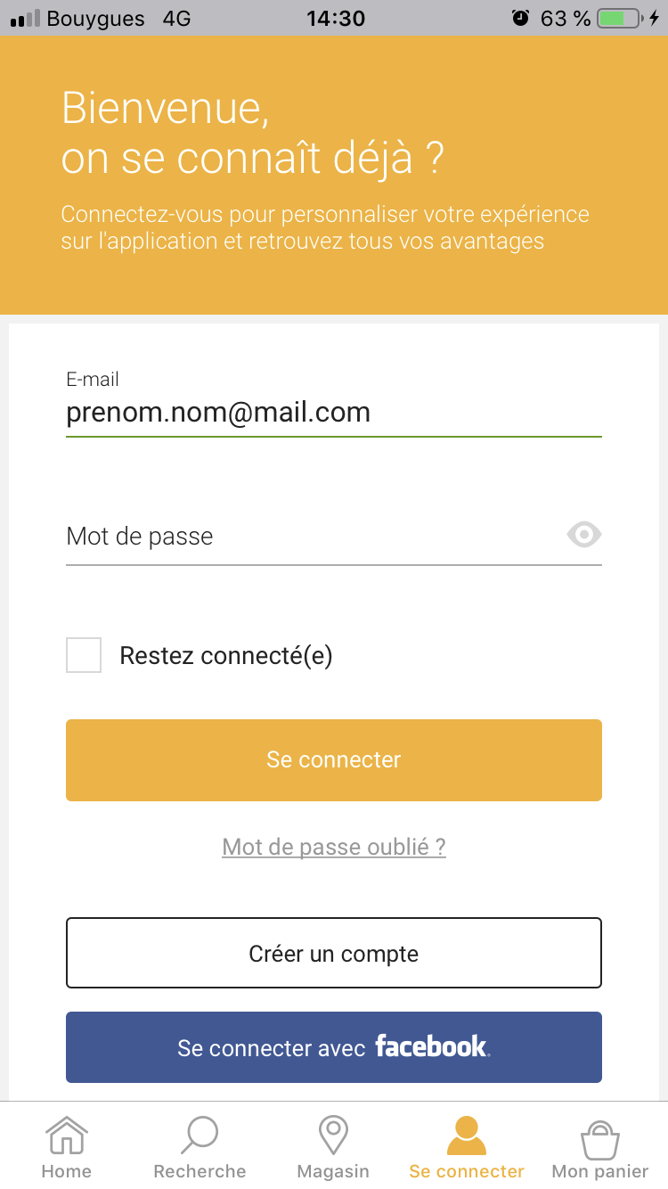
Cliquer sur l’application souhaitée.
Remarque : vous pouvez utiliser le filtre « Rechercher » pour retrouver rapidement une application par son nom.
Cliquer sur l’identifiant (ici : prenom.nom@mail.com) pour le copier dans le presse-papier.
Basculer sur la page d’authentification de l’application
Coller l’identifiant.
Basculer sur swSSO.

Slide 11
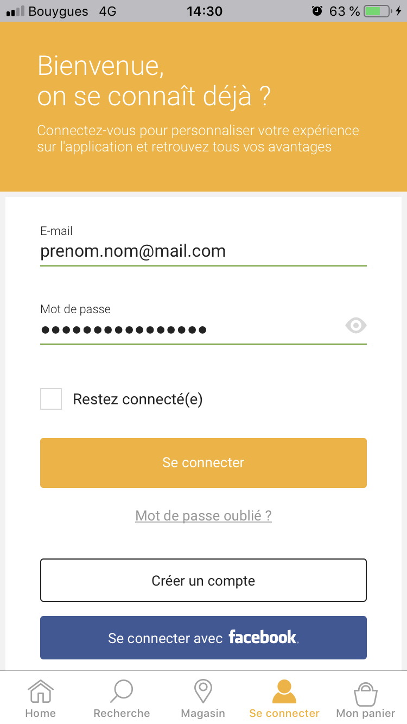
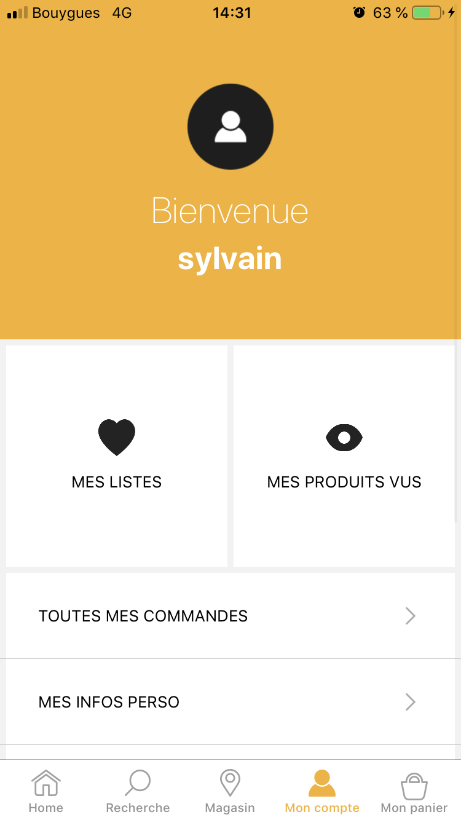
Cliquer sur « Copier le mot de passe » pour copier le mot de passe dans le presse-papier.
Basculer de nouveau sur la page d’authentification de l’application.
Coller le mot de passe.
Valider (ici en cliquant sur le bouton « Se connecter »).
Authentification réussie.

